Slide 1
Mikroszolgáltatásokra épülő architektúra fejlesztésének és tesztelésének támogatása
Hallgató: Borlay Dániel
Konzulens: Szatmári Zoltán
1
Notes:
1

Slide 2
Diplomaterv céljai
Mikroszolgáltatások architektúra megismerése/bemutatása
Architektúra előnyeinek és hátrányainak az elemzése
Szokásos technológiák bemutatása
Folytonos integráció felhasználásával automatikus telepitéshez keretrendszer tervezése
Megtervezett keretrendszer elkészitése
Elkészitett keretrendszer kielemzése (előnyei hátránya)
2
Notes:
2

Slide 3
Félév feladatai
Megismerni a mikroszolgáltatás architektúrát
  Irodalom kuttatás
  Más ipari implementációk tanulmányozása
Elkészíteni egy egyszerű mikroszolgáltatásokra épülő alkalmazást
Automatizálni az alkalmazáshoz tartozó fejlesztési folyamatot
3

Slide 4
Mikroszolgáltatások
Architektúrális minta
Funkciók szerinti szétválasztás (Y tengely menti)
Jól definiált interfészek közötti kommunikáció (Jellemzően REST, vagy SOAP)
Szoftver fejlesztési architektúra, szabadon használható rendszer fejlesztési technológiával
  Pipes and Filters
  Publish/Subscribe
  Event Driven Architechture
Amazon, eBay, Netflix, Archivematica, …
4

Slide 5
Mikroszolgáltatások előnyei
Könnyen fejleszthető csapatban
Az egyes komponensek könnyen átláthatók, megérthetők
Egyszerű kicserélni, telepíteni, módosítani (moduláris)
Jól skálázható
Támogatja a kevert technológiákat
5

Slide 6
Mikroszolgáltatások hátrányai
Komplexitás nő (Elosztott rendszer, nehezen kezelhető egyben)
Azsinkron működés
Interfészek kötöttek
Nehezen tesztelhető (egyben)
6

Slide 7
Minta alkalmazás
Könyvesbolt példa
Szolgáltatások:
  Bejelentkezés
  Böngészés
  Vásárlás
Erőforrás használat:
  Adatbázis
  Terhelés elosztó
7

Slide 8
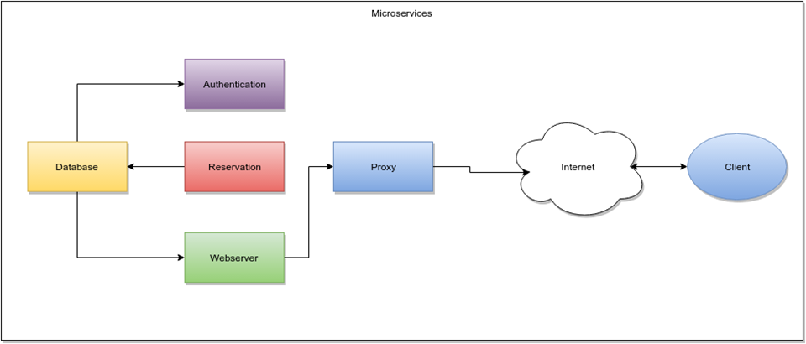
Minta alkalmazás
8

Slide 9
Használt technológiák
Docker konténerek
  Egyszerű gyors, és könnyen konfigurálható
  Támogatja a Mikroszolgáltatásokat
Consul
  Szolgáltatások felismerése egymás között
  Service Registry
Jenkins
  Continuous Integration eszköz
  Bármit lehet vele automatizálni (Saját szkriptjeim futtatása)
Zookeeper
  Következő lépés, gyakorlatban sokan használják erre a célra
9

Slide 10
Kitekintés
Cél: Egy valós mikroszolgáltatásokra épülő alkalmazás kiépítése
  Terhelés elosztással
  Modul tesztekkel
  Jenkins-ből gyorsan telepítve
Modul tesztek készítése és futtatása
A fejlesztési folyamat bemutatása
  Valós fejlesztési folyamathoz hasonló
10

Slide 11
Összefoglalás
Mikroszolgáltatások megismerése
Minta alkalmazás elkészítése
  Bejelentkezés
  Böngészés
  Vásárlás
Használt technológiák
  Docker
  Jenkins
  Zookeeper (Következő félév)
11

